Slide 1

О дорожном фонде
Архангельской области
на 2018 год

Slide 2
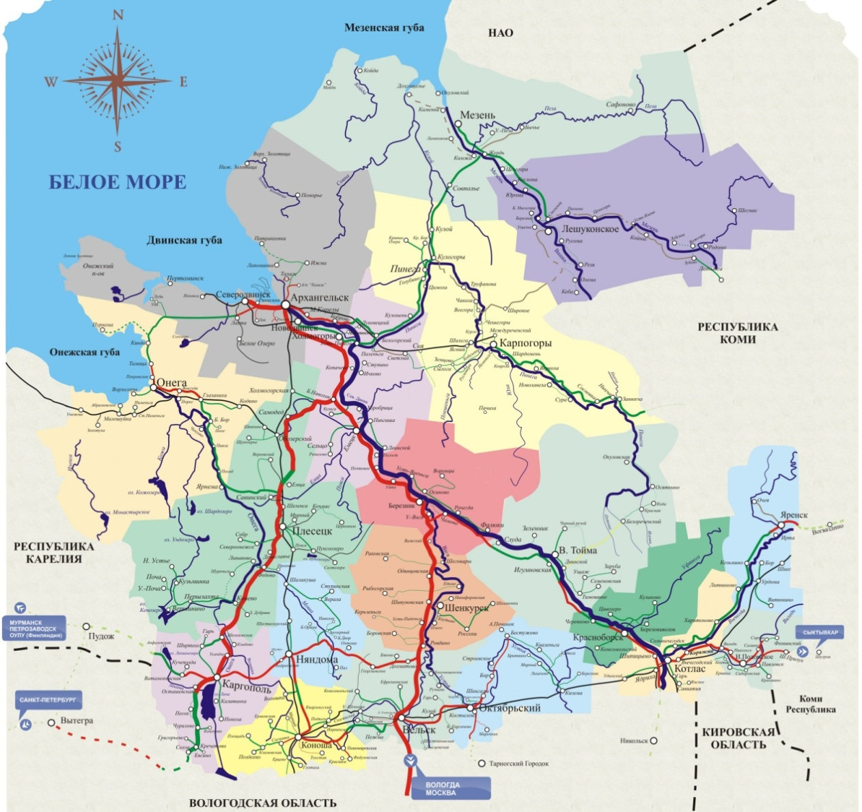
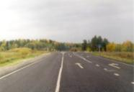
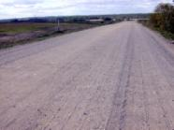
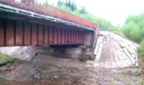
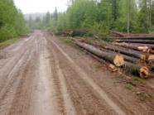
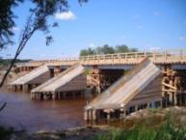

Региональная сеть автодорог общего пользования
Мосты и путепроводы: 622 шт.
в том числе:
205 шт. - капитальные
417 шт. - деревянные
Протяженность 7 682,7 км
2 181,9 км – асфальтобетон, цементобетон
4 809,9 км - гравийные и щебеночные
690,9 км – грунтовые
(кроме того: 392,7 км – автозимники)

Slide 3
Дорожный фонд в 2018 году, млн. рублей
Плановый объем дорожного фонда – 3685, 30 млн. руб.
(89,8 % от 2017 года или 81,0 % от 2016 года) в том числе:
средства областного бюджета – 3 685,30 млн. руб.;
акцизы – 2 594,99 млн. руб.
транспортный налог – 1 068,18 млн. руб.
прочие – 22,13 млн. руб.
субсидии и иные межбюджетные
трансферты из федерального бюджета – 0 млн. руб.
3 685,30 млн. рублей
3 406,68 млн. рублей –
автомобильные дороги общего пользования регионального значения
278,62 млн. рублей –
автомобильные дороги общего пользования местного значения

Slide 4
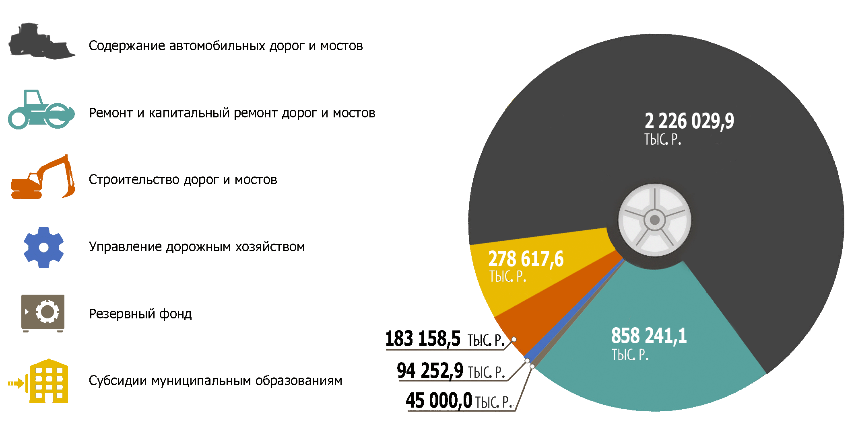
Структура расходов средств дорожного фонда в 2018 году
Плановый объем дорожного фонда – 3 685,3 млн. руб.
26 %
от нормативов
9 % от норматива

Slide 5
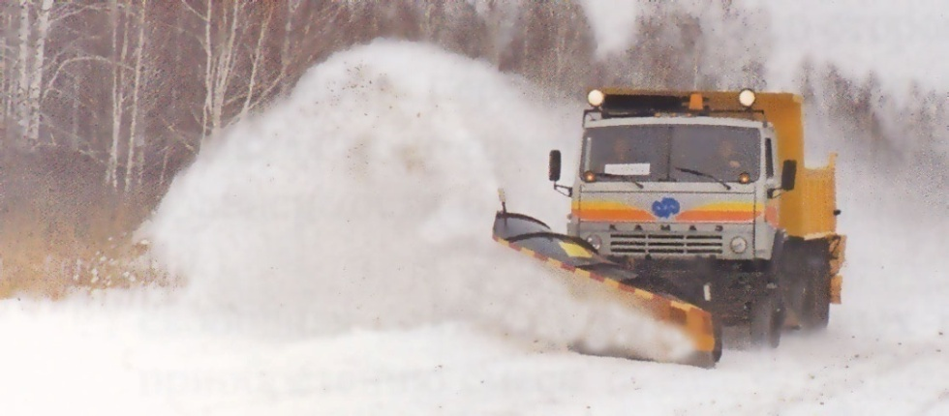
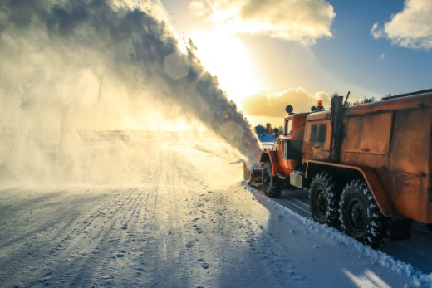
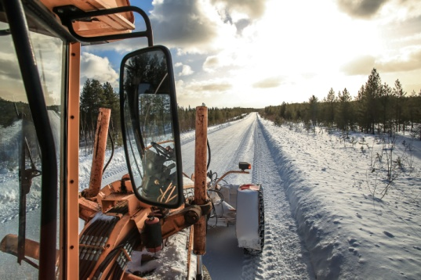
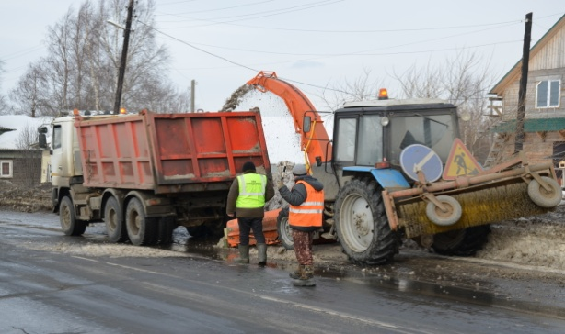
В рамках зимнего содержания региональных автомобильных дорог выполняются следующие работы:
Очистка автомобильных дорог от снега
Намораживание и поддержка в рабочем состоянии ледовых переправ
Устройство и содержание зимников
Предотвращение зимней скользкости на дорожном покрытии
Подготовка дорожных сооружений к прохождению паводка

Slide 6
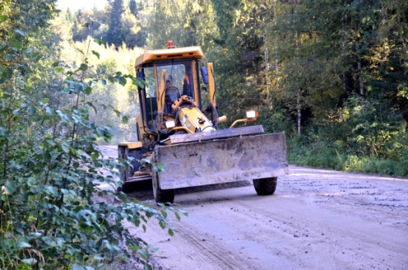
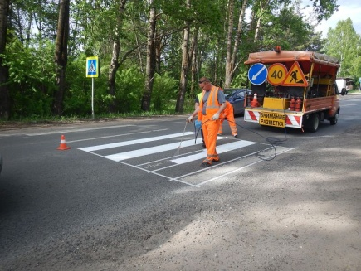
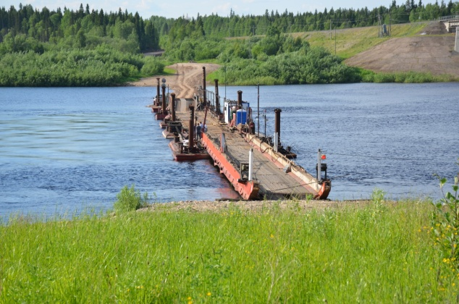
В рамках летнего содержания региональных автомобильных дорог выполняются следующие работы :
Обеспечение ямочного ремонта и регулярное профилирование гравийных автомобильных дорог
Разрубка и очистка полосы отвода
Установка и замена дорожных знаков, ограждений
Уход за трубами, мостами, автобусными остановками
Обеспыливание участков дорог
Горизонтальная дорожная разметка
Содержание паромных, понтонных переправ

Slide 7
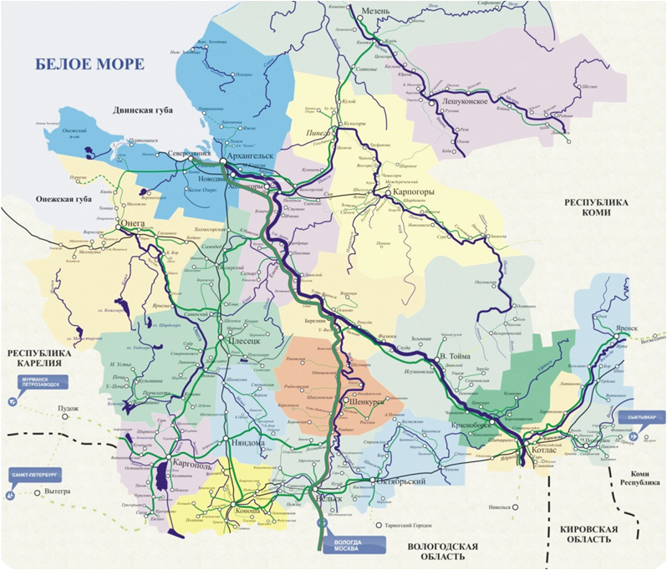
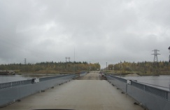


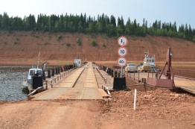


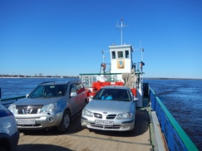
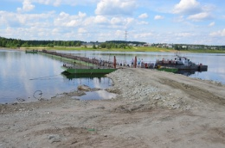
Паромные и понтонные переправы (72,5 млн. рублей ежегодно)
р.Кимжа, р.Мезень, р.Пёза
р.Лодьма
р.Мезень
Р.Пинега
Р.Северная Двина

Slide 8
План строительства автомобильных дорог в 2018 году
а/д: Усть-Ваеньга – Осиново - Фалюки, км 43+500 – км 63+000 (без ввода км)
(183,2 млн. рублей)

Slide 9
План ремонта дорог 2018 год (257,0 млн. рублей)
подъезд к нефтебазе пос.Талаги от а/д Архангельск – аэропорт Талаги, км 5+300 – км 7+650
Усть-Вага – Ядриха,
км237+00- км 248+00

Slide 10
План ремонта искусственных сооружений в 2018 году (411,3 млн. рублей)
мост ч/р Нанбас
7,3 п.м.
мост ч/р Сура 83,1 п.м.
мост ч/р Чешьюга
35,0 п.м.
мост ч/р Топса 67,0п.м.
мост ч/р Удрега
12,0 п.м.
мост ч/ручей
Шидровский 24,6 п.м.
мост ч/р Ручей, 15,6 п.м.
мост ч/р М.Важгинец
9,7 п.м.
мост ч/ручей Заболотный 24,0 п.м.
мост ч/р Петеньга, 14,3 п.м.
мост ч/р Шоноша, 25,0 п.м.
Мост ч/р Заячья
9,8 п.м.
мост ч/р Мехреньга
40,3 п.м.

Slide 11
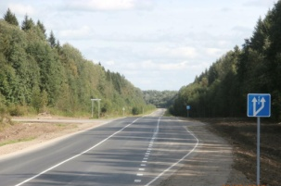
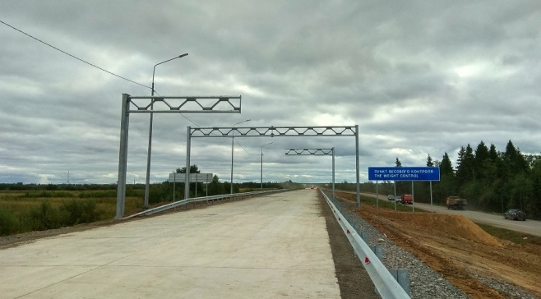
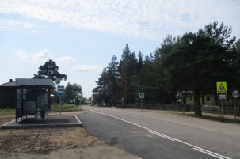
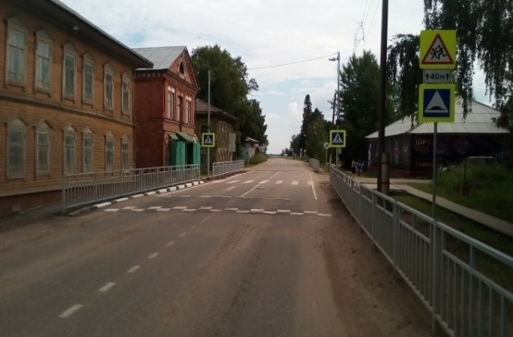
Устройство переходно-скоростных полос для осуществления весового и габаритного контроля транспортных средств,
автобусных остановок, пешеходных переходов
В 2018 году планируется устроить:
3 переходно-скоростные полосы для осуществления весового и габаритного контроля транспортных средств
7,6 млн. рублей
2 автоматизированные системы
весового контроля
132,0 млн. рублей
3 автобусные остановки 8 пешеходных переходов
3,7 млн. рублей 18,3 млн. рублей

Slide 12
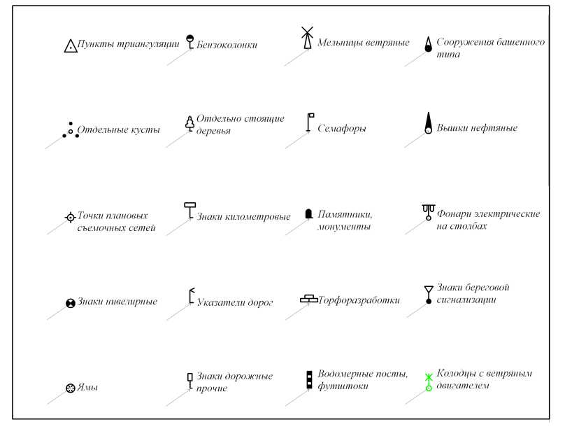
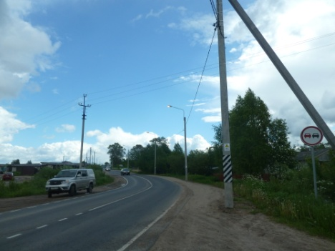
Устройство линий электроосвещения (28,4 млн. рублей)
пос. Карпогоры
с.Холмогоры
пос.Березник
с.Шипицыно

Slide 13
СПАСИБО ЗА ВНИМАНИЕ!

